Slide 1

デプロイ自動化_実装編

Slide 2
アゼンダー
GithubActionsの簡単な説明
※デプロイ自動化.pptxのタイトル「デプロイ自動化ツール選択」で説明した理由により、デプロイ自動化にはGithubActionsを選びした。
・ GithubActionsの構成(図)
実装コードの説明
エビデンス
感想

Slide 3
GithubActionsの簡単な説明
GithubActionsはymlファイルで構成される。
指定したパスに①のファイルを配置する必要がある。
パス：レポジトリのルートパス/.github/workflows/xxx.yml
GithubActionsの構成
Events
Push、Pull Request等のイベント
Workflows
Eventsに対し、行う処理
Jobs
Workflowsに対し、更に小さい処理単位に分けた処理達
Actions
他の人々が作ったGithubActionsのライブラリ。他の人のGithubActionsを簡単に使える。
Runners
Jobを実行するVMマシン。例)Ubuntu、Windows
次のページの図を参考

Slide 4
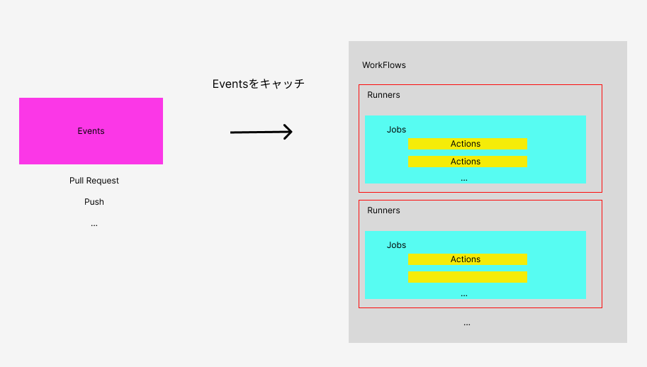
GithubActionsの構成(図)

Slide 5
実装コードの説明
※全コードはこちらを参考
コードについて下記の順で説明します。
難しい実装の内容は排除してやっていること
GithubActionsの構成による説明
Events
Workflows
Jobs
Checkout
Javaをインストール
mavenによるビルド
サーバーへjarをアップロード
Serverにあるデプロイスクリプトを実行
Actions
Runners

Slide 6
実装コードの説明 ■ 難しい実装の内容は排除してやっていること
masterブランチにPush、またはPull RequestにてマージされたらJarのビルドを行う。
ビルドしたJarをサーバーのあるパスにアップロードする。
既に作っておいたScriptsにより、上記のJarにてデプロイを行う。

Slide 7
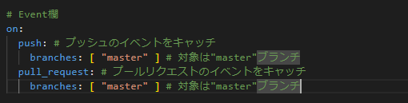
実装コードの説明 ■ GithubActionsの構成による説明 - Events
コード
Event対象は下記
masterブランチにプッシュ
masterブランチにプールリクエスト

Slide 8
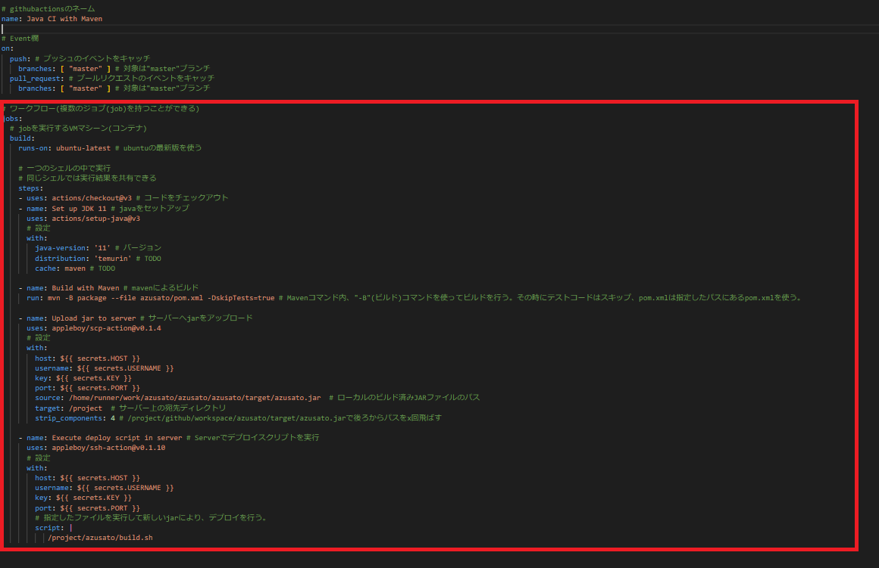
実装コードの説明 ■ GithubActionsの構成による説明 - Workflows
コード
Workflows対象は赤枠つまりEventsを除外した処理の全部

Slide 9
実装コードの説明 ■ GithubActionsの構成による説明 - Jobs
コード
今回はJobsは一つでWorkflowsと同様。
もっと複雑な場合はWokrflowsの中で複数のJobsに構成される。

Slide 10

実装コードの説明 ■ GithubActionsの構成による説明 - Jobs - Checkout
コード
説明
レポジトリ中のコードをチェックアウトする。

Slide 11
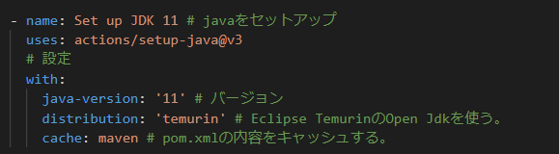

実装コードの説明 ■ GithubActionsの構成による説明 – Jobs - Javaをインストール
コード
実装コードの説明 ■ GithubActionsの構成による説明 – Jobs - mavenによるビルド
コード

Slide 12
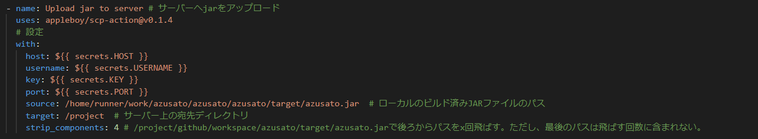
実装コードの説明 ■ GithubActionsの構成による説明 - Jobs -サーバーへjarをアップロード
コード
説明
${{secrets.xxx}}はGithubActionsの環境変数。既に登録した環境変数を使う。

Slide 13
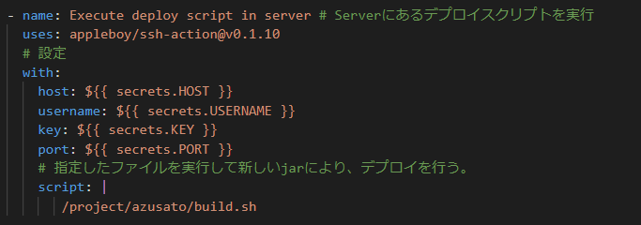
実装コードの説明 ■ GithubActionsの構成による説明 - Jobs - Serverにあるデプロイスクリプトを実行
コード
説明
EC2にSSH接続してbuild.shスクリプトを実行してデプロイを行う。

Slide 14

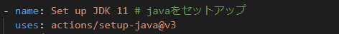


実装コードの説明 ■ GithubActionsの構成による説明 - Actions
コード
説明
他の方が作ったActionを使って簡単に処理を行う。

Slide 15
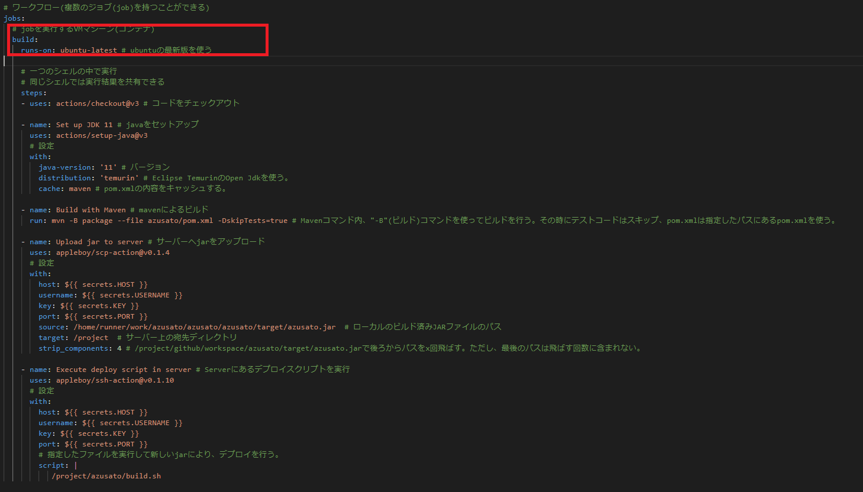
実装コードの説明 ■ GithubActionsの構成による説明 - Jobs - Runners
コード
説明
赤枠がRunnersの設定 Jobsの中の処理は全部runs-onで指定したVMマシンの中で実行される。

Slide 16
エビデンス
手動デプロイせずに変更が反映されるか確認する。
変更の確認についてはテスト用パスのhtmlを作ってプッシュする。
変更が反映されたか直打ちして確認する。
画面が表示されたら成功
エビデンス動画は次のページにあります。

Slide 17
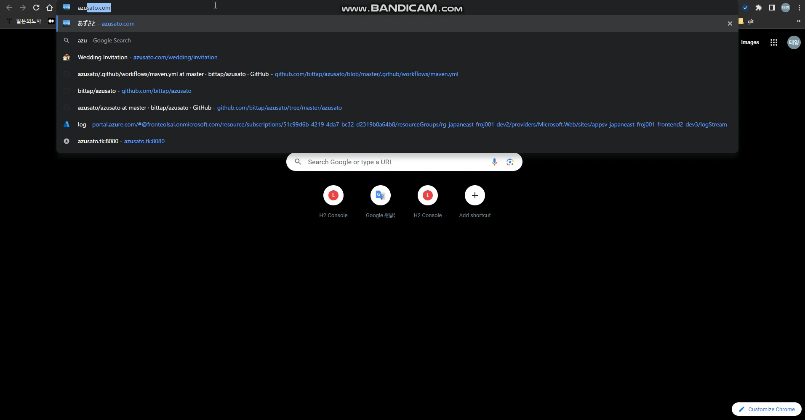
エビデンス(動画)

Slide 18
感想
企画書で計画した時結構力を入れました。その結果企画書通りにできてさらに試行錯誤なしで実装できてよかったです。
CI・CDは必修だと思います。CI・CD投入によりより早く開発ができるようになったと思います。
Githubのページで環境変数設定、状態確認等ができてとても使いやすかったです。

Slide 19
ご清聴ありがとうございました。

